Slide 1
ΠΜΣ «Καρδιομεταβολική Ιατρική»
Αθήνα, 27/3/2024
Αρτηριακή Υπέρταση:
Βλάβες οργάνων στόχων
Χρήστος Γεωργακόπουλος
Καρδιολόγος
Επιμελητής B’
Τμήμα Επειγόντων Περιστατικών
ΓΝΝΘΑ «Η ΣΩΤΗΡΙΑ»

Slide 2
ΠΜΣ «Καρδιομεταβολική Ιατρική»
Αθήνα, 27/3/2024
Αρτηριακή Υπέρταση - Βλάβες οργάνων στόχων
Χρήστος Γεωργακόπουλος
Καρδιολόγος
Επιμελητής B’
Τμήμα Επειγόντων Περιστατικών
ΓΝΝΘΑ «Η ΣΩΤΗΡΙΑ»

Slide 3


Πρόβλεψη του συνολικού καρδιαγγειακού κινδύνου
Ένα παιχνίδι των βιοστατιστικών;
Μια απατηλή διαδικασία;
Notes:
3

Slide 4
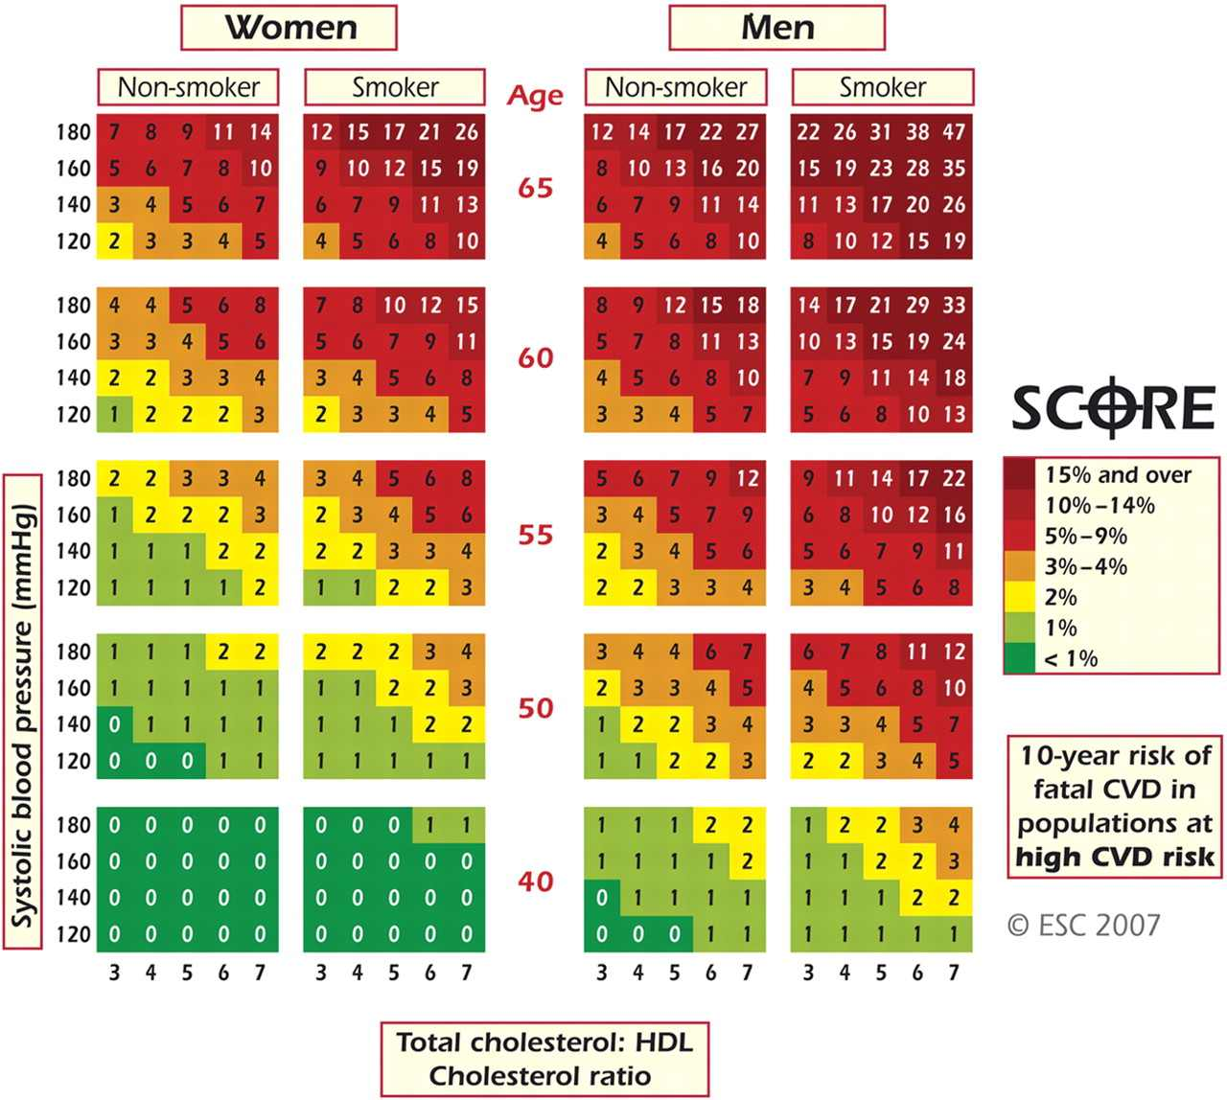
HeartSCORE
Πρόβλεψη του συνολικού καρδιαγγειακού κινδύνου
High/low risk countries
Variables:
Gender, age, smoking, SBP, TC:HDL ratio
Notes:
4

Slide 5
Ορισμός του βιοδείκτη
Υπάρχει ένα υπολογίσιμο ποσοστό κινδύνου που δεν μπορεί να προβλεφθεί από τα υπάρχοντα μοντέλα κινδύνου
Οι παραδοσιακές μέθοδοι διάγνωσης είναι συχνά ανεπαρκείς.
Τα περισσότερα εμφράγματα προέρχονται από στενώσεις στα στεφανιαία <50%, οι οποίες συχνά δεν μπορούν να ανιχνευτούν με τις παραδοσιακές μεθόδους (π.χ. δοκιμασία κοπώσεως, stress echo κ.α)

Slide 6

Ορισμός του βιοδείκτη
Στα τελικά στάδια της νόσου είναι εύκολο να διαγνώσεις τη νόσο, αλλά δύσκολο να τη θεραπεύσεις. Στα αρχικά είναι εύκολο να θεραπεύσεις, αλλά δύσκολο να διαγνώσεις.
Niccolo Machiavelli, Il Principe, 1513

Slide 7
Ορισμός του βιοδείκτη
Βιοδείκτης:
Ένα μετρήσιμο μέγεθος που προβλέπει την εξέλιξη της νόσου, τα κλινικά συμβάματα και την ανταπόκριση στις θεραπευτικές παρεμβάσεις.

Slide 8
Συνολικός καρδιαγγειακός κίνδυνος και
ο ρόλος των βιοδεικτών
Ανίχνευση υποκλινικής - ασυμπτωματικής βλάβης
Βιοδείκτες | Μέθοδοι / Τεχνικές
Καρδιακοί δείκτες | ΗΚΓ, U/S
Αγγειακοί δείκτες (Μακροκυκλοφορία) | Πάχος έσω-μέσου χιτώνα/πλάκα καρωτίδας Ελαστικότητα αορτής Δείκτης σφυρών βραχίονα Αορτικοί αιμοδυναμικοί βιοδείκτες
Αγγειακοί δείκτες (Μικροκυκλοφορία) | Βυθοσκόπηση
Νεφρικοί δείκτες | eGFR, λεύκωμα ούρων, μικροαλβουμινουρία
Εγκεφαλικοί δείκτες | MRI/CT εγκεφάλου

Slide 9
ΠΜΣ «Καρδιομεταβολική Ιατρική»
Αθήνα, 27/3/2024
Βλάβες οργάνων στόχων
ΝΕΦΡΟΙ

Slide 10
Υπέρταση και νεφρός: θύτης ή θύμα

Slide 11
Υπέρταση και νεφρός: θύτης ή θύμα
A progressive reduction in eGFR and increased albuminuria indicate progressive loss of renal function, and are both independent and additive predictors of increased CV risk and progression of renal disease

Slide 12
Hypertension is a risk for Renal failure
332,544 men screened for MRFIT
12,866 Cr, UPr – 7,817 Cr <1.2 mg/dl, UPr < +
* p<0.001
Hypertension
§ Men with optimal blood pressure was the reference category.
Klag MJ, et al. N Engl J Med. 1996;334(1):13-18

Slide 13


Αρτηριακή Υπέρταση
και βλάβη οργάνων-στόχων
Νεφρός

Slide 14
Το GFR δεν αρκεί για την εκτίμηση της νεφρικής βλάβης
Πως θα εκτιμηθεί η νεφρική λειτουργία

Slide 15
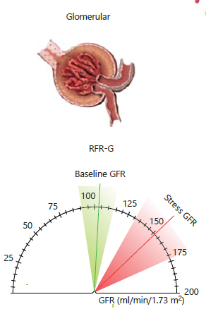
“Λειτουγική εφεδρεία νεφρού
(Renal Reserve)”
Ορισμός: Η ικανότητα των νεφρών να αυξάνουν το ρυθμό σπειραματικής διήθησης (GFR) ως απάντηση σε φυσιολογικά ή παθολογικά ερεθίσματα

Slide 16
Λειτουργικές Εφεδρείες Νεφρού (RFR)
Renal Functional Reserve (RFR) describes the capacity of the kidney to increase GFR under certain stimuli or demands
Conceptually, the capacity to increase GFR during stress can alter the results of renal function studies
Sharma et al.Clin Pract 2014;127:94–100

Slide 17
Εκτίμηση νεφρικής λειτουργίας
Όχι με ουρία και κρεατινίνη
Αλλά με το ρυθμό σπειραματικής διήθησης (Glomerular Filtration Rate-GFR)

Slide 18
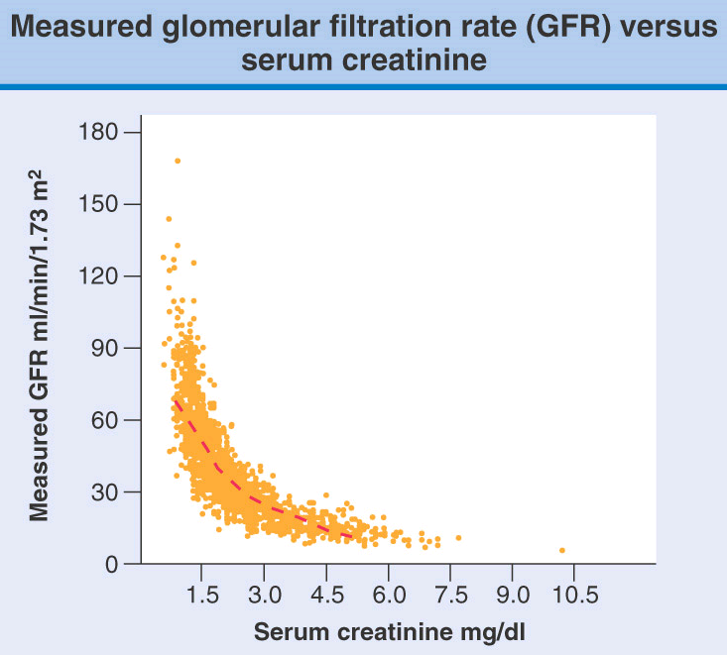
ΣΧΕΣΗ ΚΡΕΑΤΙΝΙΝΗΣ ΚΑΙ GFR

Slide 19
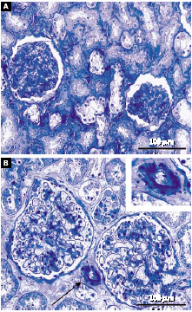
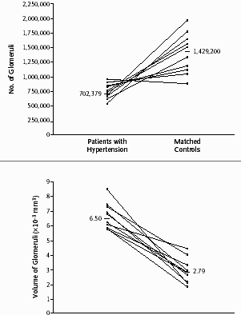
Nephron Number in Patients with Hypertension
Keller G et al. N Engl J Med 2003;348:101-8
Number
Normal
46%
Hypertension
133%
Volume

Slide 20
Λευκωματουρία

Slide 21
Λευκωματουρία
Ο καλύτερος δείκτης για την εξέλιξη της ΧΝΝ
Normal albumin excretion
  <30 mg/24 hours
Microalbuminuria
  20-200 μg/min or 30-300 mg/24 hours
Macroalbuminuria
  >300 mg/24 hours
Nephrotic range proteinuria
  >3 g/24 hours

Slide 22
Εκτίμηση πρωτεΐνης/αλβουμίνης ούρων
Υπο φυσιολογικές συνθήκες δεν έχουμε πρωτεΐνη ή αλβουμίνη στα ούρα
Διηθείται μια ποσότητα που διασπάται σε αμινοξέα ή ενδοκυτώνεται και επαναρροφάται
60-80% των πρωτεϊνών των ούρων είναι αλβουμίνη

Slide 23
Normal urinary protein excretion
Persistent albumin excretion between 30 and 300 mg/day (20 to 200 mcg/min) is called moderately increased albuminuria (formerly called "microalbuminuria")..
Albumin excretion above 300 mg/day (200 mcg/min) is considered overt proteinuria or severely increased albuminuria (formerly called "macroalbuminuria"), the level at which the standard dipstick becomes positive. At this level, much of the protein in the urine consists of albumin

Slide 24
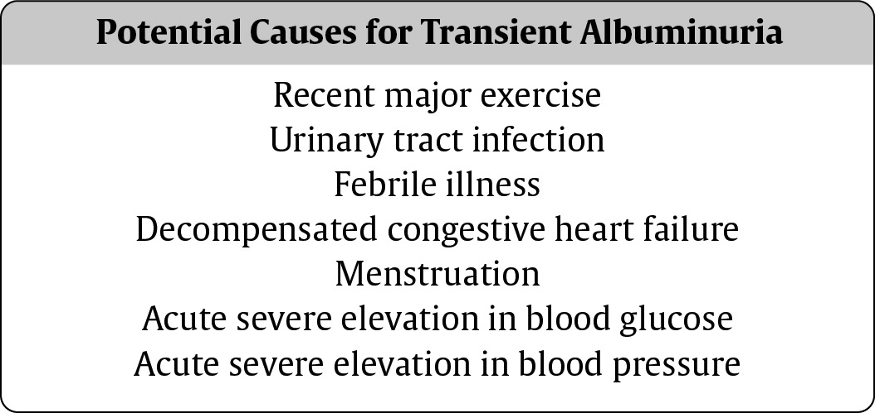
Beware of Transient Albuminuria

Slide 25
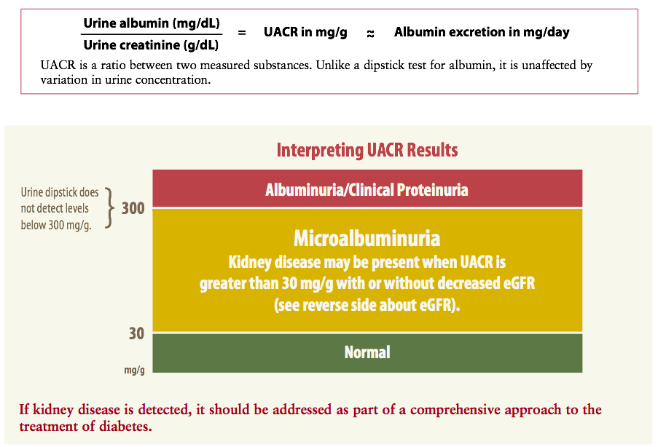
Detecting early CKD
Notes:
Generalized marker of risk for kidney dysfunction. Should be part of CKD definition. Can have normal eGFR with this – detects very early possibility of CKD
Albuminuria may reflect primary kidney disease or kidney involvement in systemic disease

Slide 26
Μικροαλβουμινουρία
Ανευρίσκεται σε ένα ποσοστό ασθενών με υπέρταση(5-30%)
Έχει συσχετισθεί με αυξημένο καρδιαγγειακό κίνδυνο σε ασθενείς με υπέρταση
Δεν σημαίνει απαραίτητα νεφρική βλάβη( για αυτό και δεν σχετίζεται με την εμφάνιση νεφροπάθειας)
Φαίνεται να αποτελεί ενδοθηλιακή βλάβη

Slide 27
GFR
Εκτίμηση νεφρικής λειτουργίας
Εκτίμηση σταδίου νεφρικής ανεπάρκειας
Παρακολούθηση πορείας νόσου
Προσδιορισμός δοσολογίας φαρμάκων
ΟΧΙ όμως η φύση της υποκείμενης νεφρικής βλάβης

Slide 28
Υπερηχογράφημα νεφρών στην αρτηριακή υπέρταση
Σημαντικές πληροφορίες για το μέγεθος του νεφρού
πιθανές ανωμαλίες του νεφρού
Πάχος και ηχογένεια φλοιού
Εύκολη εξέταση
Επαναληψιμότητα
Επηρεάζεται από τον χειριστή
Πιο δύσκολη εξέταση σε ευτραφείς και σε μετεωρισμό του εντέρου

Slide 29
ΣΥΜΠΕΡΑΣΜΑΤΑ
Η εκτίμηση της νεφρικής λειτουργίας είναι σημαντική στους υπερτασικούς ασθενείς
Η παρουσία μικροαλβουμινουρίας φαίνεται να έχει προγνωστικό ρόλο και ισως να υποδηλώνει ενδοθηλιακή βλάβη
Αρχική εκτίμηση: κρεατινίνη αίματος, egfr και αλβουμινη/κρεατινίνη ούρων

Slide 30

ΠΜΣ «Καρδιομεταβολική Ιατρική»
Αθήνα, 27/3/2024
Βλάβες οργάνων στόχων
ΚΑΡΔΙΑ

Slide 31
Βλάβες οργάνων στόχων
ΚΑΡΔΙΑ
Υπερτροφία της αριστερής κοιλίας

Slide 32
Συνολικός καρδιαγγειακός κίνδυνος και
ο ρόλος των βιοδεικτών
Ανίχνευση υποκλινικής - ασυμπτωματικής βλάβης
Βιοδείκτες | Μέθοδοι / Τεχνικές
Καρδιακοί δείκτες | ΗΚΓ, U/S
Αγγειακοί δείκτες (Μακροκυκλοφορία) | Πάχος έσω-μέσου χιτώνα/πλάκα καρωτίδας Ελαστικότητα αορτής Δείκτης σφυρών βραχίονα Αορτικοί αιμοδυναμικοί βιοδείκτες
Αγγειακοί δείκτες (Μικροκυκλοφορία) | Βυθοσκόπηση
Νεφρικοί δείκτες | eGFR, λεύκωμα ούρων, μικροαλβουμινουρία
Εγκεφαλικοί δείκτες | MRI/CT εγκεφάλου

Slide 33
.
Hypertension-induced LVH
Hypertension causes:
1. LVH, which impairs LV relaxation (so-called diastolic dysfunction) and is a potent predictor of heart failure, even when LV systolic function is normal and there is no preceding myocardial infarction (HFpEF).
2. Fibrosis and structural alteration of large and small arteries (microvascular disease) which in turn also contribute to LVH.

Slide 34

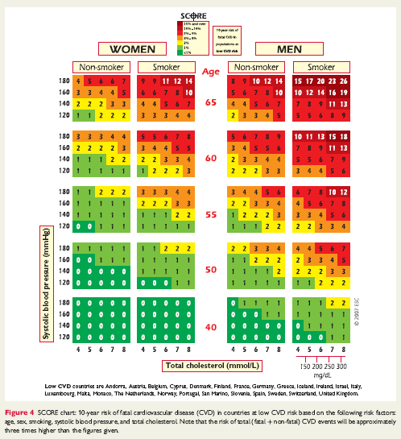
A large proportion of patients with hypertension will not be at high absolute risk of cardiovascular death.
However, some of these patients may be at high risk of non-fatal cardiovascular events, especially non-fatal stroke

Slide 35
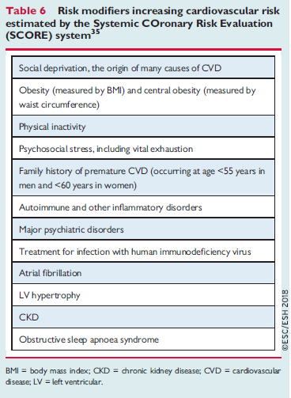
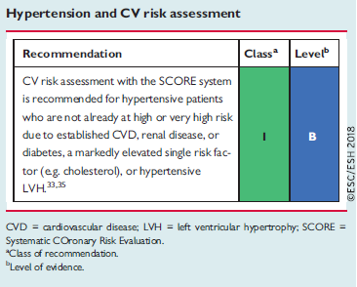
Hypertension-induced LVH

Slide 36
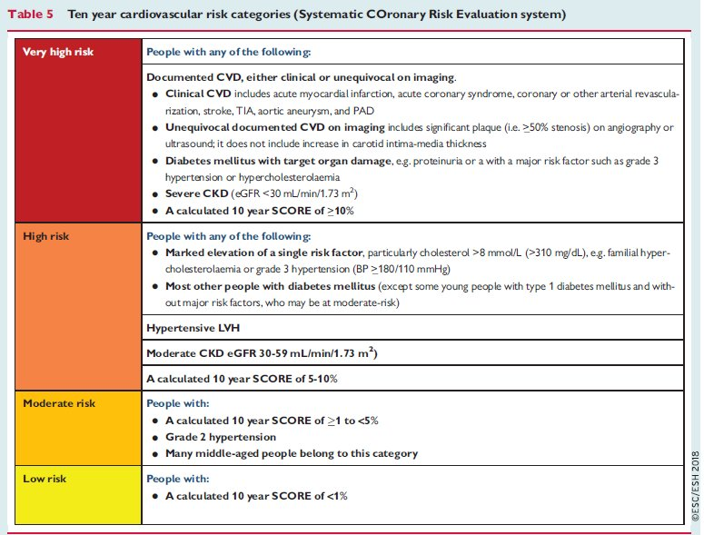

Slide 37
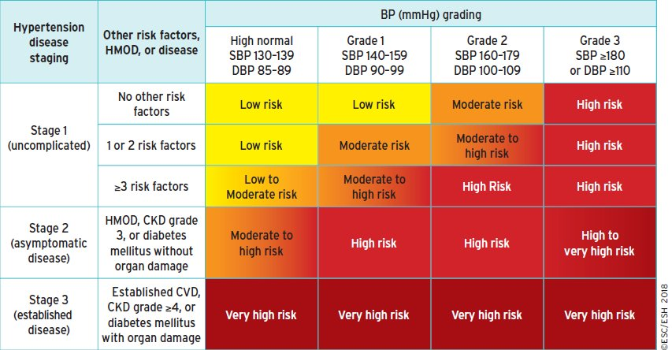
Hypertension-induced LVH

Slide 38
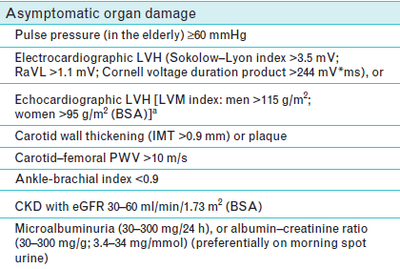
Subclinical organ damage
A large body of evidence is available on the crucial role of asymptomatic organ damage (OD) in determining the CV risk of individuals with (and without) abnormal BP.
Any of the four main markers of OD (LVH, microalbuminuria, increased PWV, and carotid plaques) can predict CV mortality.

Slide 39
Η υποβολή ενός υπερτασικού ασθενούς σε ΗΚΓ κατά την αρχική εκτίμηση του:
είναι απαραίτητη

Slide 40
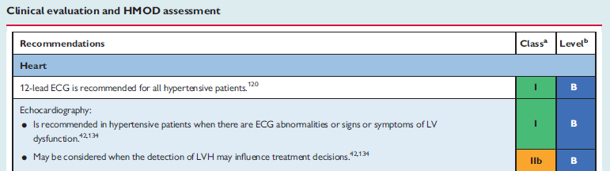
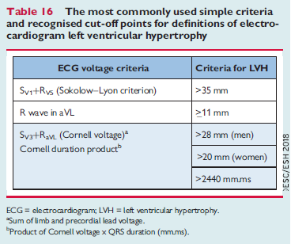
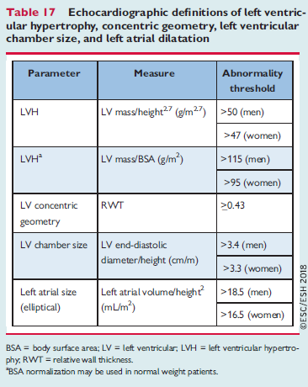

Slide 41
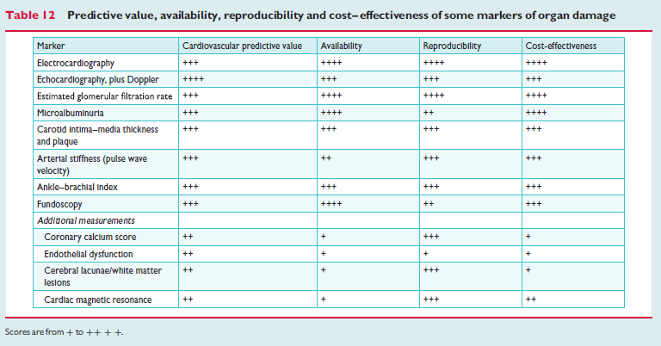
ΗΚΓικά και υπερηχογραφικά ευρήματα στην υπερτροφία της αριστερής κοιλίας
Cost-effect
A cost effectiveness analysis of which signs of OD should best be assessed in the follow-up of hypertensive patients is needed.
The low cost and wide availability suggest regular repetition of an ECG.

Slide 42
ΗΚΓικά ευρήματα στην υπερτροφία της αριστερής κοιλίας
The sensitivity of ECG in detecting LVH is low.
However, LVH detected by ECG indices has been found in observational studies and clinical trials to be an independent predictor of CV events.
Sokolow-Lyon index (SV1 +RV5 >3.5 mV)
Modified Sokolow-Lyon index (largest S-wave + largest R-wave >3.5 mV)
R wave in aVL >1.1 mV
Cornell voltage QRS duration product (>244 mV*ms).

Slide 43
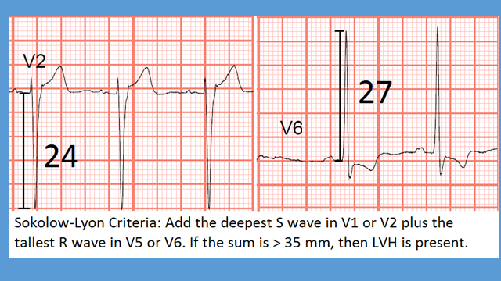
Sokolow-Lyon index (SV1 +RV5 >3.5 mV)
Modified Sokolow-Lyon index (largest S-wave + largest R-wave >3.5 mV)

Slide 44
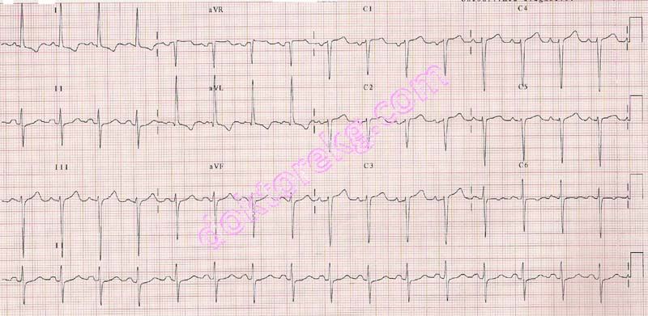
R wave in aVL lead >1.1 mV

Slide 45
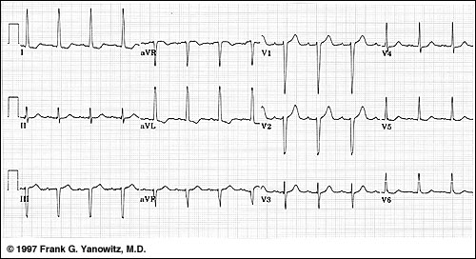
Cornell voltage QRS duration product (>244 mV*ms).
The Cornell product or voltage product is calculated by:
Cornell voltage sum* x QRS duration (mV•ms**) (>240 mV.ms)
* Cornell voltage sum in mV= (S in V3 in mV) + (R in aVL in mV)
** Duration of the QRS complex in milliseconds
* 0.9+1.6=2.5 mV
** 100 sec
Calculation=250 mV●msec

Slide 46
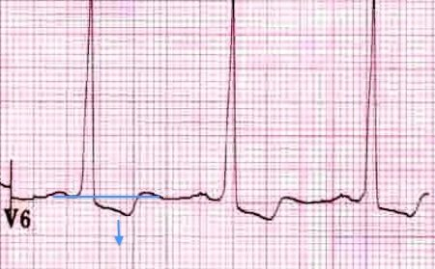
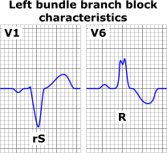

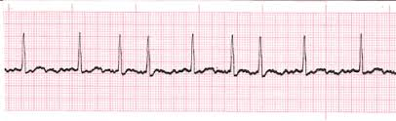
ΗΚΓικά ευρήματα στην υπερτροφία της αριστερής κοιλίας
Electrocardiography can also be used to detect patterns of:
ventricular overload or ‘strain’, which indicates more severe risk
conduction abnormalities,
left atrial dilatation
arrhythmias, including atrial fibrillation
which might be present in LVH also.

Slide 47
Η μείωση του βαθμού υπερτροφίας της αριστερής κοιλίας κατόπιν αντιυπερτασικής θεραπείας στο ΗΚΓ:
ευαισθησία και προγνωστική αξία

Slide 48
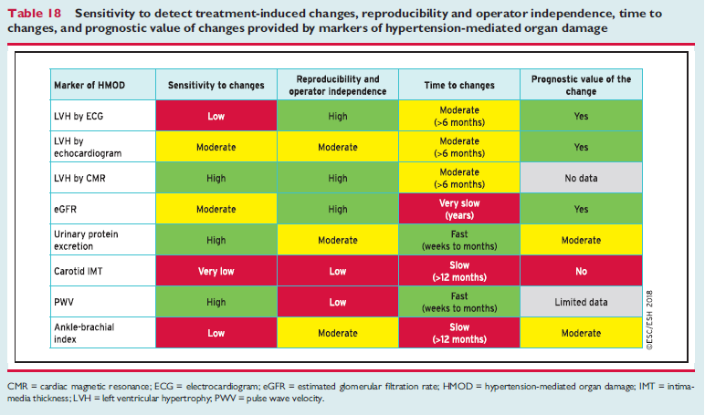

Slide 49
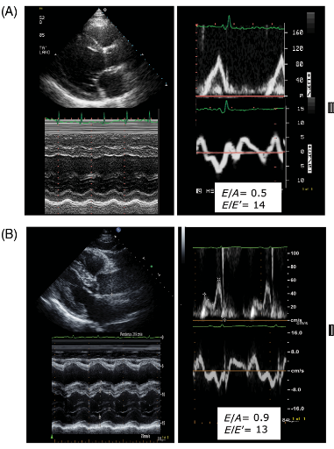

Heart U/S
Heart failure with preserved Ejection Fraction
Survival rate of systolic HF has improved.
HFpEF carries a mortality risk that is currently estimated to be similar to systolic HF (15%/year in older patients).
The prognosis for diastolic HF remains unchanged. This is at least in part attributable to the fact that the definition, diagnosis, and natural history of diastolic HF are less well recognized.

Slide 50
Συμπεράσματα
Η υπερτροφία της αριστερής κοιλίας και η διαστολική δυσλειτουργία αποτελούν βλάβες οργάνων στόχων (HMΟD) και η παρουσία τους οδηγεί σε αύξηση του καρδιαγγειακού κινδύνου στους υπερτασικούς ασθενείς.
Το υπερηχοκαρδιογράφημα έχει μεγαλύτερη ευαισθησία από το ΗΚΓ ως προς τη διάγνωση της υπερτροφίας. Η ΗΚΓική διάγνωση της υπερτροφίας της αριστερής κοιλίας ισούται με ιδιαίτερο αυξημένο καρδιαγγειακό κίνδυνο.
Η μείωση της αρτηριακής πίεσης οδηγεί σε υποστροφή της καρδιακής υπερτροφίας, η οποία με τη σειρά της συνοδεύεται από μείωση καρδιαγγειακών συμβάντων (θανατηφόρων και μη).

Slide 51
ΠΜΣ «Καρδιομεταβολική Ιατρική»
Βλάβες οργάνων στόχων:
Αγγεία
Θεματικές ενότητες
Ελαστικότητα Αρτηριών - Ταχύτητα σφυγμικού κύματος πίεσης
Κεντρική αρτηριακή πίεση – Ανάλυση σφυγμικού κύματος
Πρώιμη Αθηρωμάτωση - Πάχος έσω-μέσου χιτώνα καρωτίδας
Περιφερική Αγγειοπάθεια - Δείκτης σφυρών-βραχίονα

Slide 52
Ελαστικότητα αρτηριών
Ταχύτητα σφυγμικού κύματος (Pulse Wave Velocity, PWV)

Slide 53
Ελαστικότητα αρτηριών
Ταχύτητα σφυγμικού κύματος (Pulse Wave Velocity, PWV)
Τι είναι;
Μοντέλα κυκλοφορίας
Μοντέλο Αεροθαλάμου
Μοντέλο μονήρους ελαστικού σωλήνα
Nichols WW, O’Rourke MF, Vlachopoulos C. McDonald’s blood flow in arteries, 6th ed. 2011

Slide 54
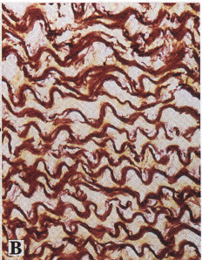
Ελαστικότητα αρτηριών
Ταχύτητα σφυγμικού κύματος (Pulse Wave Velocity, PWV)
Τι είναι;
Αορτή: επάλληλα ελαστικά πέταλα (μέσος χιτώνας)
Stefanadis C, Vlachopoulos C, et al
Circulation 1995;912669-78

Slide 55
Ελαστικότητα αρτηριών
Ταχύτητα σφυγμικού κύματος (Pulse Wave Velocity, PWV)
Τι είναι;
Ελαστικά αγγεία → χαμηλή PWV
Σκληρά αγγεία → υψηλή PWV
L (m)
PWV =
time (sec)
A_{t}
B_{t}

Slide 56
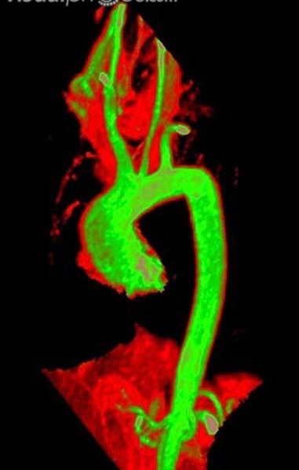
Ελαστικότητα αρτηριών
Ταχύτητα σφυγμικού κύματος (Pulse Wave Velocity, PWV)
Τι είναι;
Η ελαστικότητα των ελαστικού τύπου αρτηριών (αορτή, καρωτίδες) μειώνεται με την πάροδο της ηλικίας, κάτι το οποίο δεν συμβαίνει με τις μυϊκού τύπου (βραχιόνιος)
Η ελαστικότητα της αορτής μειώνεται προς την περιφέρεια

Slide 57
Ελαστικότητα αρτηριών
Ταχύτητα σφυγμικού κύματος (Pulse Wave Velocity, PWV)
Πως τη μετράω;

Slide 58
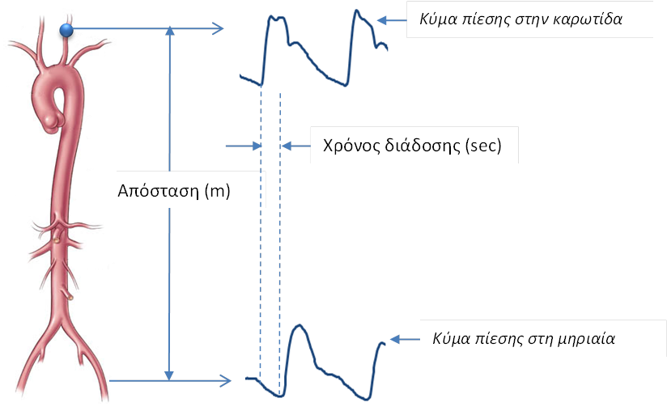

Ελαστικότητα αρτηριών
Ταχύτητα σφυγμικού κύματος (Pulse Wave Velocity, PWV)
$PWV= \frac{απόσταση}{χρόνος διάδοσης}$ m/sec

Slide 59
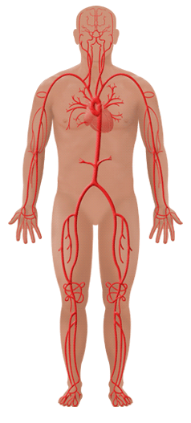
Ελαστικότητα αρτηριών
Ταχύτητα σφυγμικού κύματος (Pulse Wave Velocity, PWV)
Carotid-to-femoral PWV
Carotid-to-femoral PWV
Μονάδα Βιοϊατρικής Τεχνολογίας, Ιπποκράτειο Γ.Ν.Α.

Slide 60
Ελαστικότητα αρτηριών
Ταχύτητα σφυγμικού κύματος (Pulse Wave Velocity, PWV)
Carotid-to-femoral PWV
Carotid-to-femoral PWV
Carotid-to-radial PWV
Μονάδα Βιοϊατρικής Τεχνολογίας, Ιπποκράτειο Γ.Ν.Α.

Slide 61
Ελαστικότητα αρτηριών
Ταχύτητα σφυγμικού κύματος (Pulse Wave Velocity, PWV)
Carotid-to-femoral PWV
Carotid-to-femoral PWV
Carotid-to-radial PWV
Brachial-to-ankle PWV
Μονάδα Βιοϊατρικής Τεχνολογίας, Ιπποκράτειο Γ.Ν.Α.

Slide 62
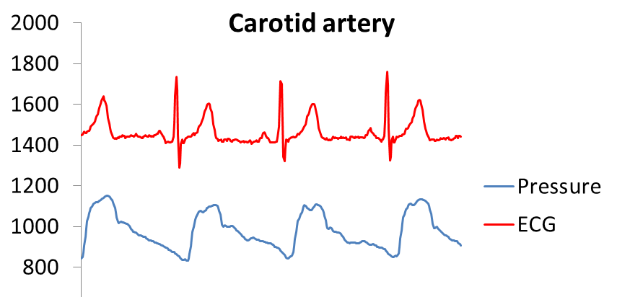
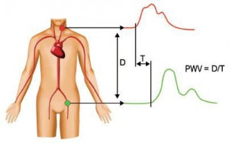
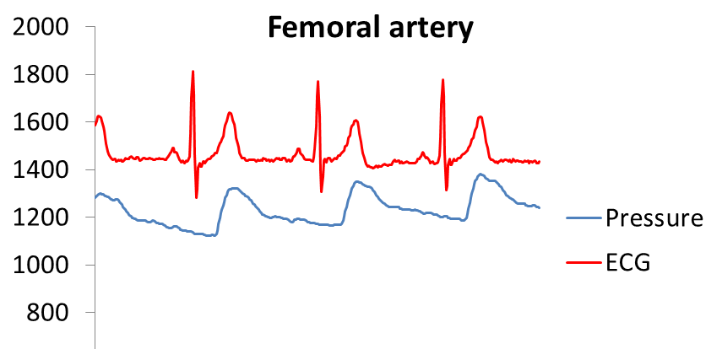
Ελαστικότητα αρτηριών
Ταχύτητα σφυγμικού κύματος (Pulse Wave Velocity, PWV)
Ταυτόχρονη καταγραφή
Ασύγχρονη καταγραφή
Sensor 1
Sensor 1
Sensor 1
Sensor 2

Slide 63
Ελαστικότητα αρτηριών
Ταχύτητα σφυγμικού κύματος (Pulse Wave Velocity, PWV)
Κατευθυντήριες οδηγίες για τη μέτρηση της ταχύτητας του σφυγμικού κύματος
Van Bortel L, et al. J Hypertens 2012; 30:445–448
Χρήση κατάλληλης συσκευής με πιστοποιημένη ακρίβεια εκτίμησης του χρόνου διάδοσης (dt) του σφυγμικού κύματος μεταξύ καρωτίδας και μηριαίας αρτηρίας
Μέτρηση της απόστασης μεταξύ καρωτίδας – μηριαίας (σημεία καταγραφής κύματος) και υπολογισμού του 80% αυτής ως τελική απόσταση (d).
Υπολογισμού της ταχύτητας του σφυγμικού κύματος από το λόγο PWV = d / dt σε m/sec
Χρησιμοποιείτε την τιμή του PWV κατά 10 m/sec ως ενδεικτική για την εκτίμηση του καρδιαγγειακού κινδύνου

Slide 64
Ελαστικότητα αρτηριών
Ταχύτητα σφυγμικού κύματος (Pulse Wave Velocity, PWV)
Πότε τη χρησιμοποιώ;

Slide 65
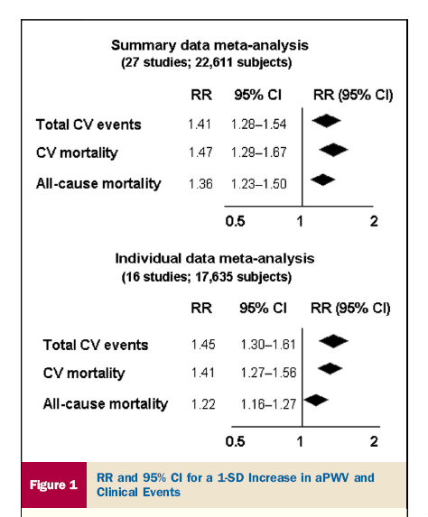
Ελαστικότητα αρτηριών
Ταχύτητα σφυγμικού κύματος (Pulse Wave Velocity, PWV)
Αυξημένο PWV: διπλάσιος κίνδυνος για συμβάματα
Περίπου 1 στους 7 ασθενείς επανασταδιοποιούνται στη σωστή κατηγορία κινδύνου με το PWV
Vlachopoulos/Aznaouridis, et al. JACC 2010
Ben-Shlomo, et al. JACC 2013
Vlachopoulos/Aznaouridis, et al. JACC 2013
Notes:
65

Slide 66
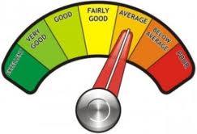
Ελαστικότητα αρτηριών
Ταχύτητα σφυγμικού κύματος (Pulse Wave Velocity, PWV)
Έχω φυσιολογικές τιμές για να με καθοδηγήσουν ;

Slide 67
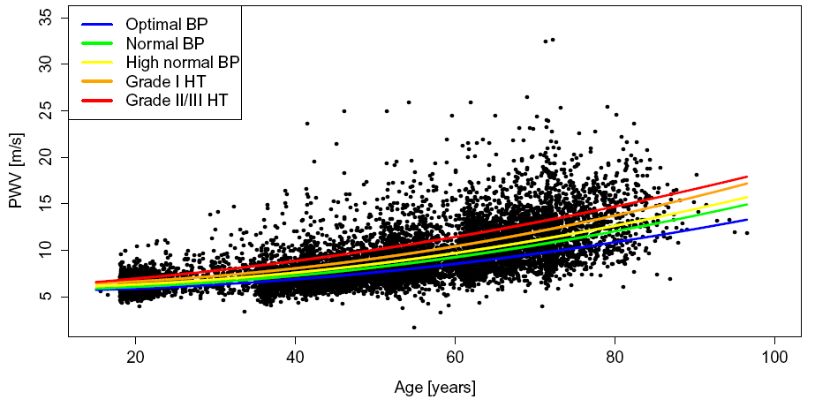
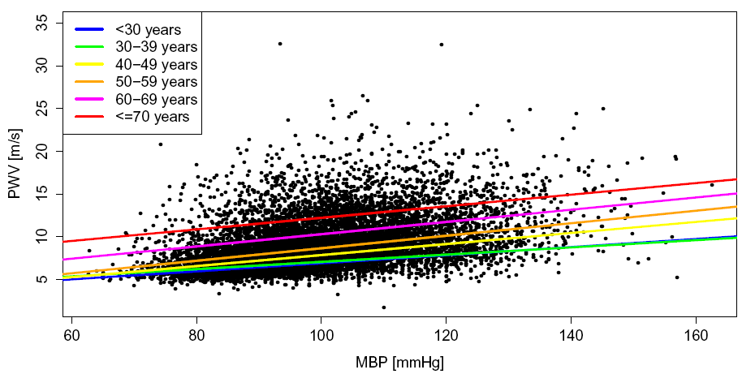
Ελαστικότητα αρτηριών
Ταχύτητα σφυγμικού κύματος (Pulse Wave Velocity, PWV)
Reference values for Arterial Stiffness Collaboration Project (Eur Heart J 2010)
Υπάρχει έγκυρο εύρος φυσιολογικών τιμών για να καθοδηγήσει τον κλινικό ιατρό

Slide 68

Ελαστικότητα αρτηριών
Ταχύτητα σφυγμικού κύματος (Pulse Wave Velocity, PWV)
Έχω επίσημη σύσταση από κάποιο
επίσημο ιατρικό φορέα
για την μέτρηση της
αορτικής πίεσης
στην κλινική πράξη;

Slide 69
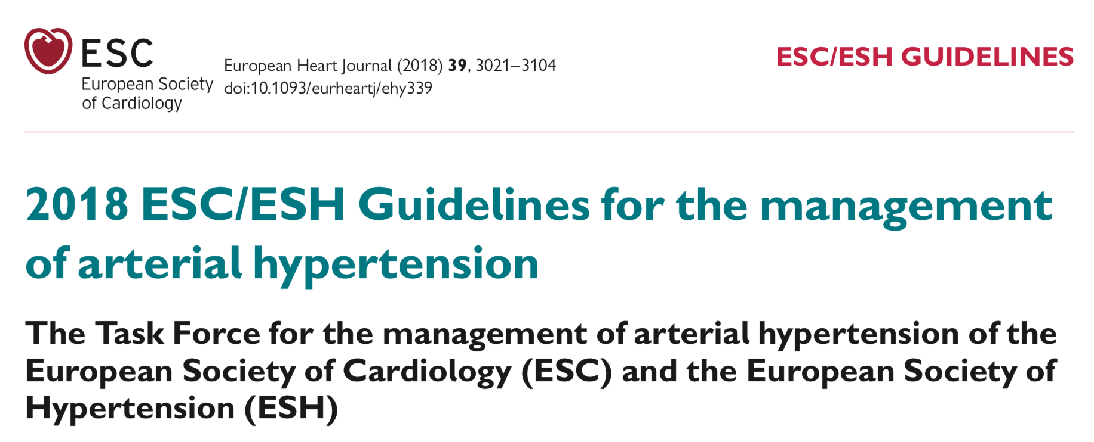
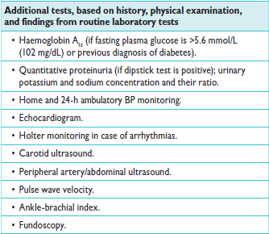
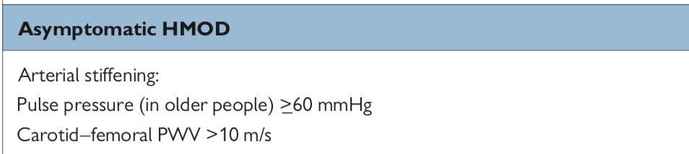
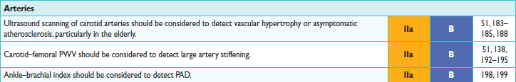
Ελαστικότητα αρτηριών
Κατευθυντήριες οδηγίες υπέρτασης
Notes:
69

Slide 70
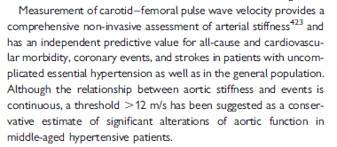
Ελαστικότητα αρτηριών
Κατευθυντήριες οδηγίες καρδιαγγειακής πρόληψης/διαβήτη
Οι ευρωπαϊκές οδηγίες για το διαβήτη και την πρόληψη της καρδιαγγειακής νόσου υποστηρίζουν τη χρήση του PWV.
Notes:
70

Slide 71
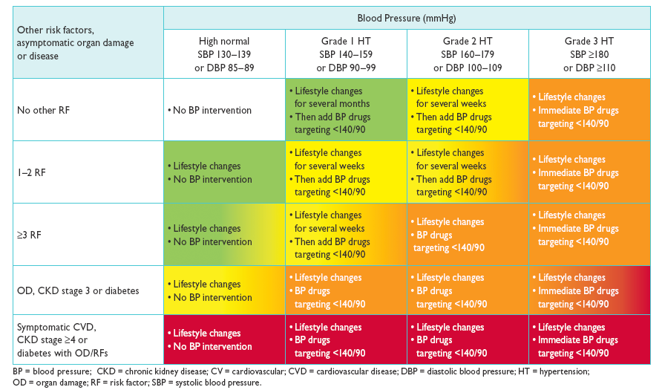
Ελαστικότητα αρτηριών
Ταχύτητα σφυγμικού κύματος (Pulse Wave Velocity, PWV)
Πότε τη χρησιμοποιώ;
2018 ESC/ESH guidelines for the management of arterial hypertension

Slide 72

Ελαστικότητα αρτηριών
Ταχύτητα σφυγμικού κύματος (Pulse Wave Velocity, PWV)
Και ποια θεραπευτική αντι-υπερτασική αγωγή
να χορηγήσω για να βελτιώσω την ταχύτητα του σφυγμικού κύματος;

Slide 73
Ελαστικότητα αρτηριών
Ταχύτητα σφυγμικού κύματος (Pulse Wave Velocity, PWV)
Και ποια θεραπευτική αντι-υπερτασική αγωγή
να χορηγήσω για να βελτιώσω την ταχύτητα του σφυγμικού κύματος;
Είναι όλα τα αντι-υπερτασικά φάρμακα ίδια ως προς τη δράση τους στην ταχύτητα του σφυγμικού κύματος;

Slide 74

Ελαστικότητα αρτηριών
Ταχύτητα σφυγμικού κύματος (Pulse Wave Velocity, PWV)
Boutouyrie et al. Drugs 2011
 | Aortic pulse wave velocity
ACE inhibitors | ↓
Angiotensin receptor blockers | ↓
Calcium channel blockers | ↓
Thiazide diuretics | ↓ (±)
VD β-blockers | ↓ (# or ↑)
NON VD β-blockers | (↓) # or ↑

Slide 75
Ελαστικότητα αρτηριών
Ταχύτητα σφυγμικού κύματος (Pulse Wave Velocity, PWV)
Η ελαστικότητα των αρτηριών (αορτής ειδικότερα) είναι ο σημαντικότερος βιοδείκτης της «αγγειακής ηλικίας»
Μπορώ να την μετρήσω εύκολα, σε σχετικά μικρό χρονικό διάστημα 7 λεπτών (εκ των οποίων τα 5 για την ανάπαυση του ασθενούς) με σχετικά καλή επαναληψιμότητα (ίδια με την επαναληψιμότητα που έχει η μέτρηση της μάζας της αριστερής κοιλίας με το υπερηχογράφημα καρδιάς)
3. Είναι απαραίτητη η χρήση ειδικής αξιόπιστης συσκευής
4. Θα με βοηθήσει να σταδιοποιήσω τον καρδιαγγειακό κίνδυνο των ασθενών μου που είναι «χαμηλού-μετρίου» κινδύνου σε «μέτριο-υψηλό» κίνδυνο σε ποσοστό 1-2 ασθενείς στους 10
5. Σε αυτή την περίπτωση ο ασθενής θα επωφεληθεί από την επιλογή πιο κατάλληλης ή πιο έγκαιρης έναρξης αντι-υπερτασική φαρμακευτικής
αγωγής

Slide 76
Κεντρική αρτηριακή πίεση
Ανάλυση σφυγμικού κύματος (Pulse Wave Analysis, PWA)

Slide 77
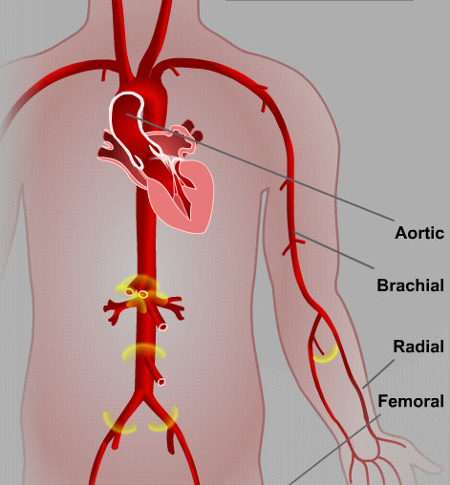
Κεντρική αρτηριακή πίεση
Ανάλυση σφυγμικού κύματος (Pulse Wave Analysis, PWA)
Carotid
Renal
Iliac

Slide 78
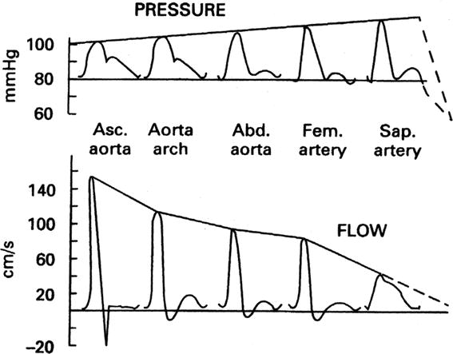
Κεντρική αρτηριακή πίεση
Ανάλυση σφυγμικού κύματος (Pulse Wave Analysis, PWA)

Slide 79
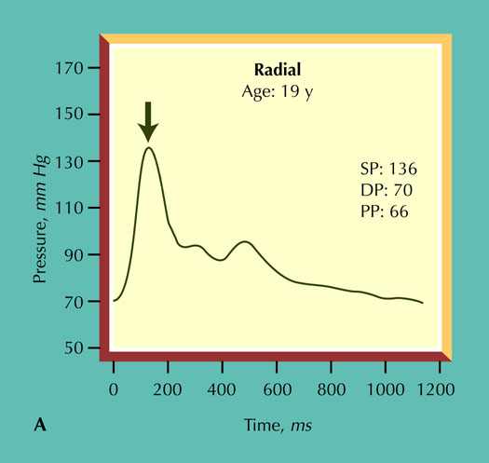
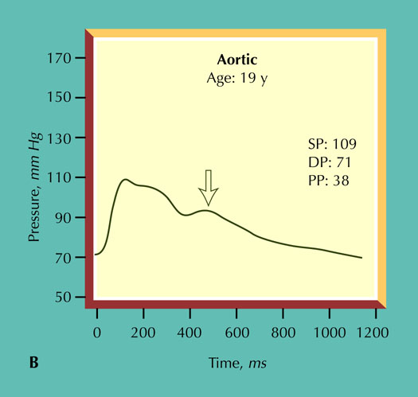
Κεντρική αρτηριακή πίεση
Ανάλυση σφυγμικού κύματος (Pulse Wave Analysis, PWA)
ΗΛΙΚΙΑ: 19 ΕΤΩΝ

Slide 80
Κεντρική αρτηριακή πίεση
Ανάλυση σφυγμικού κύματος (Pulse Wave Analysis, PWA)
ΗΛΙΚΙΑ: 19 ΕΤΩΝ

Slide 81
Κεντρική αρτηριακή πίεση
Ανάλυση σφυγμικού κύματος (Pulse Wave Analysis, PWA)
PULSE PRESSURE AMPLIFICATION
ΗΛΙΚΙΑ: 19 ΕΤΩΝ

Slide 82
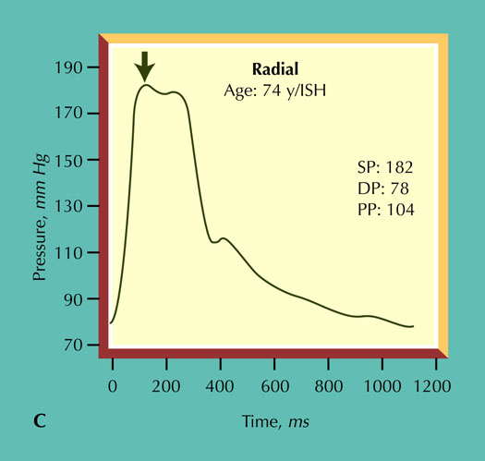
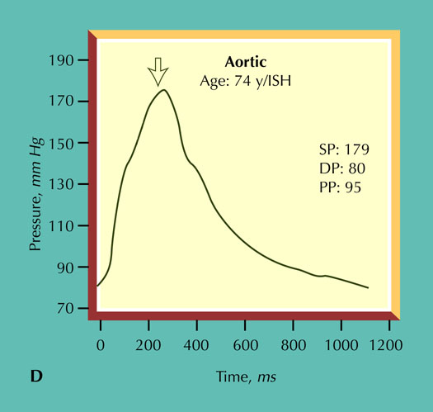
Κεντρική αρτηριακή πίεση
Ανάλυση σφυγμικού κύματος (Pulse Wave Analysis, PWA)
ΗΛΙΚΙΑ: 74 ΕΤΩΝ

Slide 83
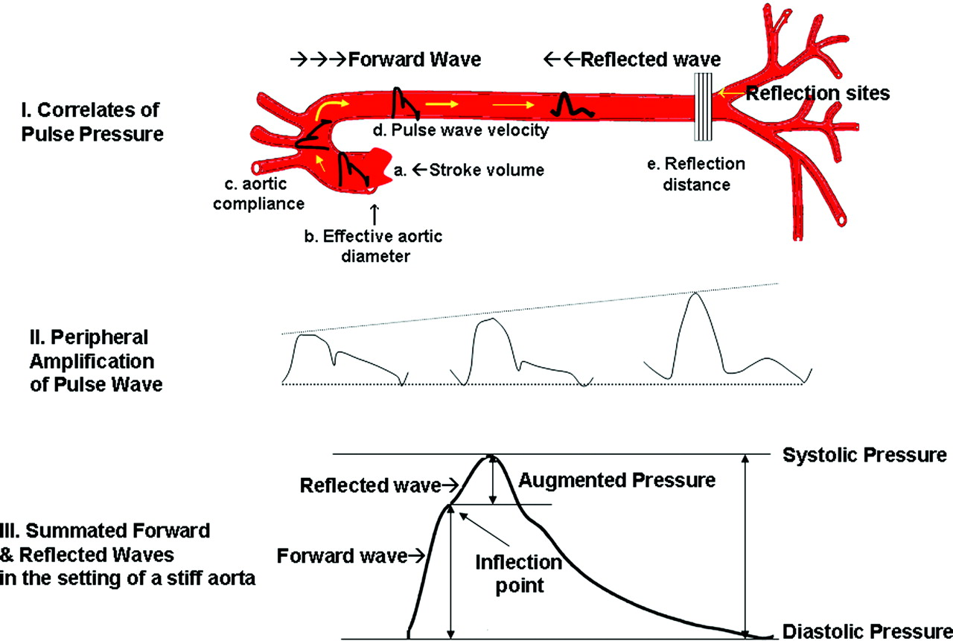
Κεντρική αρτηριακή πίεση
Ανάλυση σφυγμικού κύματος (Pulse Wave Analysis, PWA)

Slide 84
Κεντρική αρτηριακή πίεση
Ανάλυση σφυγμικού κύματος (Pulse Wave Analysis, PWA)
Η διαφορά της πίεσης ανάμεσα στο άνω άκρο (βραχιόνια αρτηρία) και την αορτή φυσιολογικά είναι περίπου 20 mmHg.
2. Οφείλεται στην μεταβολή της διαμέτρου των αρτηριών (στενεύουν προς την περιφέρεια), την αύξηση της σκληρίας τους (αυξάνεται προς την περιφέρεια) και την παρουσία ανακλώμενων κυμάτων πίεσης
3. Με την αύξηση της ηλικίας σταδιακά μειώνεται (αγγειακή γήρανση) χωρίς όμως να μηδενίζεται
4. Άλλα αίτια που οδηγούν σε μείωση της διαφοράς αυτής:
Βραδυκαρδία
Υπέρταση
Διαβήτης
Υπερχοληστερολαιμία
Κάπνισμα
Παρουσία καρδιαγγειακής νόσου

Slide 85



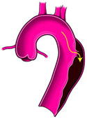

Κεντρική αρτηριακή πίεση
Ανάλυση σφυγμικού κύματος (Pulse Wave Analysis, PWA)
Αθηρωμάτωση
Αρτηριοσκλήρυνση
Βλάβη αγγειακού
τοιχώματος
Ανεύρυσμα
Carotid
Renal
Iliac

Slide 86





Κεντρική αρτηριακή πίεση
Ανάλυση σφυγμικού κύματος (Pulse Wave Analysis, PWA)
Ancient era

Slide 87
Κεντρική αρτηριακή πίεση
Ανάλυση σφυγμικού κύματος (Pulse Wave Analysis, PWA)
Πως τη μετράω;

Slide 88


Κεντρική αρτηριακή πίεση
Ανάλυση σφυγμικού κύματος (Pulse Wave Analysis, PWA)
Επεμβατικά
Μη-Επεμβατικά
?
Καθετηριασμός

Slide 89

Κεντρική αρτηριακή πίεση
Ανάλυση σφυγμικού κύματος (Pulse Wave Analysis, PWA)
Μαθηματικός μετασχηματισμός
(Transfer Functions)
Καρωτίδα
Αορτή
Βραχιόνιος
Κερκιδική
Μικροκυκλοφορία

Slide 90



Κεντρική αρτηριακή πίεση
Ανάλυση σφυγμικού κύματος (Pulse Wave Analysis, PWA)
1. Sphygmocor (transfer functions)
2. Pulse pen Carotid tonometry
3. Arteriograph
4. Echo-tracking
5. Complior
6. Omron
7. Mobilograph / Arcsolver
8. A-PULSE CASPro®
Τονομετρία
Υπερηχογραφία
Ταλαντωσιμετρικά πιεσόμετρα

Slide 91






Κεντρική αρτηριακή πίεση
Ανάλυση σφυγμικού κύματος (Pulse Wave Analysis, PWA)
Αισθητήρας
Artery
Artery

Slide 92


Slide 93


Κεντρική αρτηριακή πίεση
Ανάλυση σφυγμικού κύματος (Pulse Wave Analysis, PWA)
95 - 100 % Άριστη
90 - 94 % Καλή
85 - 89 % Αποδεκτή
75 - 84 % Οριακή
< 74 % Απορριπτέα

Slide 94
Κεντρική αρτηριακή πίεση
Ανάλυση σφυγμικού κύματος (Pulse Wave Analysis, PWA)
Πότε τη χρησιμοποιώ;

Slide 95

Κεντρική αρτηριακή πίεση
Ανάλυση σφυγμικού κύματος (Pulse Wave Analysis, PWA)
Όταν θέλω να κατανοήσω καλύτερα
τον κίνδυνο που διατρέχει ο ασθενής
μου που έχει αυξημένη συστολική πίεση
στη βραχιόνια αρτηρία
Vlachopoulos et al EHJ. 2010

Slide 96
Κεντρική αρτηριακή πίεση
Ανάλυση σφυγμικού κύματος (Pulse Wave Analysis, PWA)
Central PP 1.338 (95% CI 1.236-1.448)
vs.
Peripheral PP 1.178 (95% CI 1.091-1.272)
p=0.017
Protogerou et al. EHJ letter 2010
Vlachopoulos et al. EHJ reply 2010
Vlachopoulos et al EHJ. 2010

Slide 97
Κεντρική αρτηριακή πίεση
Ανάλυση σφυγμικού κύματος (Pulse Wave Analysis, PWA)
Κλινικό παράδειγμα
Νεαρός 19 ετών, «υγιής» με φυσιολογικό βιοχημικό εργαστηριακό έλεγχο,
αρνητικό οικογενειακό ιστορικό για υπέρταση και πίεση μετρημένη σε πολλές διαδοχικές
επισκέψεις στο ιατρείο 145/80 mmHg και καρδιακή συχνότητα 80 σφύξεις/λεπτό
Πίεση στο σπίτι 7-ήμερη καταγραφή 141/78 (φυσιολογικά όρια 135/85)

Slide 98

Κεντρική αρτηριακή πίεση
Ανάλυση σφυγμικού κύματος (Pulse Wave Analysis, PWA)
JHT 2013
Νεαρός 19 ετών, «υγιής» με φυσιολογικό βιοχημικό εργαστηριακό έλεγχο,
αρνητικό οικογενειακό ιστορικό για υπέρταση και πίεση μετρημένη σε πολλές διαδοχικές
επισκέψεις στο ιατρείο 145/80 mmHg και καρδιακή συχνότητα 80 σφύξεις/λεπτό
Πίεση στο σπίτι 7 ήμερη 141/78 (φυσιολογικά όρια ημέρας 135/85)

Slide 99
Κεντρική αρτηριακή πίεση
Ανάλυση σφυγμικού κύματος (Pulse Wave Analysis, PWA)
Νεαρός 19 ετών, «υγιής» με φυσιολογικό βιοχημικό εργαστηριακό έλεγχο,
αρνητικό οικογενειακό ιστορικό για υπέρταση και πίεση μετρημένη σε πολλές διαδοχικές
επισκέψεις στο ιατρείο 145/80 mmHg και καρδιακή συχνότητα 80 σφύξεις/λεπτό
Home BP: 141/78mmHg (φυσιολογικά όρια ημέρας 135/85mmHg)
Μεμονωμένη Συστολική Υπέρταση Νέων - Διαγνωστικά βήματα
Αναζήτηση βλάβης στα όργανα στόχους
LVM/BMI - υπερτροφία αρ. κοιλίας?
PWV – πρώιμη σκλήρυνση αορτής?
ΙΜΤ – υπετροφία καρωτίδας?
Μικροαλβουμινουρία?

Slide 100
Κεντρική αρτηριακή πίεση
Ανάλυση σφυγμικού κύματος (Pulse Wave Analysis, PWA)
Νεαρός 19 ετών, «υγιής» με φυσιολογικό βιοχημικό εργαστηριακό έλεγχο,
αρνητικό οικογενειακό ιστορικό για υπέρταση και πίεση μετρημένη σε πολλές διαδοχικές
επισκέψεις στο ιατρείο 145/80 mmHg και καρδιακή συχνότητα 80 σφύξεις/λεπτό
Home BP: 141/78mmHg (φυσιολογικά όρια ημέρας 135/85mmHg)
Μεμονωμένη Συστολική Υπέρταση Νέων - Διαγνωστικά βήματα
Αναζήτηση βλάβης στα όργανα στόχους
LVM/BMI - υπερτροφία αρ. κοιλίας?
PWV – πρώιμη σκλήρυνση αορτής?
ΙΜΤ – υπετροφία καρωτίδας?
Μικροαλβουμινουρία?
2. Μέτρηση αορτικής πίεσης:
Έαν ΒΡΑΧΙΟΝΙΑ ΣΑΠ - ΑΟΡΤΙΚΗ ΣΑΠ
ΟΧΙ

Slide 101
Κεντρική αρτηριακή πίεση
Ανάλυση σφυγμικού κύματος (Pulse Wave Analysis, PWA)
Νεαρός 19 ετών, «υγιής» με φυσιολογικό βιοχημικό εργαστηριακό έλεγχο,
αρνητικό οικογενειακό ιστορικό για υπέρταση και πίεση μετρημένη σε πολλές διαδοχικές
επισκέψεις στο ιατρείο 145/80 mmHg και καρδιακή συχνότητα 80 σφύξεις/λεπτό
Home BP: 141/78mmHg (φυσιολογικά όρια ημέρας 135/85mmHg)
Μεμονωμένη Συστολική Υπέρταση Νέων - Διαγνωστικά βήματα
Αναζήτηση βλάβης στα όργανα στόχους
LVM/BMI - υπερτροφία αρ. κοιλίας?
PWV – πρώιμη σκλήρυνση αορτής?
ΙΜΤ – υπετροφία καρωτίδας?
Μικροαλβουμινουρία?
2. Μέτρηση αορτικής πίεσης:
Έαν ΒΡΑΧΙΟΝΙΑ ΣΑΠ - ΑΟΡΤΙΚΗ ΣΑΠ
> 30 mmHg
ΟΧΙ
ΝΑΙ
ΨΕΥΔΟΥΠΕΡΤΑΣΗ - SPURIOUS HTN

Slide 102
Κεντρική αρτηριακή πίεση
Ανάλυση σφυγμικού κύματος (Pulse Wave Analysis, PWA)
Νεαρός 19 ετών, «υγιής» με φυσιολογικό βιοχημικό εργαστηριακό έλεγχο,
αρνητικό οικογενειακό ιστορικό για υπέρταση και πίεση μετρημένη σε πολλές διαδοχικές
επισκέψεις στο ιατρείο 145/80 mmHg και καρδιακή συχνότητα 80 σφύξεις/λεπτό
Home BP: 141/78mmHg (φυσιολογικά όρια ημέρας 135/85mmHg)
Μεμονωμένη Συστολική Υπέρταση Νέων - Διαγνωστικά βήματα
Αναζήτηση βλάβης στα όργανα στόχους
LVM/BMI - υπερτροφία αρ. κοιλίας?
PWV – πρώιμη σκλήρυνση αορτής?
ΙΜΤ – υπετροφία καρωτίδας?
Μικροαλβουμινουρία?
2. Μέτρηση αορτικής πίεσης:
Έαν ΒΡΑΧΙΟΝΙΑ ΣΑΠ - ΑΟΡΤΙΚΗ ΣΑΠ
> 30 mmHg
ΟΧΙ
ΝΑΙ
EΤΉΣΙΑ ΠΑΡΑΚΟΛΟΥΘΗΣΗ
&
ΟΧΙ ΕΛΕΓΧΟΣ ΓΙΑ ΔΕΥΤΕΡΟΠΑΘΗ
ΨΕΥΔΟΥΠΕΡΤΑΣΗ - SPURIOUS HTN

Slide 103
Κεντρική αρτηριακή πίεση
Ανάλυση σφυγμικού κύματος (Pulse Wave Analysis, PWA)
Νεαρός 19 ετών, «υγιής» με φυσιολογικό βοχημικό εργαστηριακό έλεγχο,
αρνητικό οικογενειακό ιστορικό για υπέρταση και πίεση μετρημένη σε πολλές διαδοχικές
επισκέψεις στο ιατρείο 145/80 mmHg και καρδιακή συχνότητα 80 σφυξεις/λεπτό
Home BP: 141/78mmHg (φυσιολογικά όρια ημέρας 135/85mmHg)
Μεμονωμένη Συστολική Υπέρταση Νέων - Διαγνωστικά βήματα
Αναζήτηση βλάβης στα όργανα στόχους
LVMBMI - υπερτροφία αρ. κοιλίας?
PWV – πρώιμη σκλήρυνση αορτής?
ΙΜΤ – υπετροφία καρωτίδας?
Μικροαλβουμινουρία?
ΝΑΙ
2. ΕΛΕΓΧΟΣ ΓΙΑ ΔΕΥΤΕΡΟΠΑΘΗ
& ΑΝΑΛΟΓΗ ΘΕΡΑΠΕΥΤΙΚΗ ΑΓΩΓΗ

Slide 104
Κεντρική αρτηριακή πίεση
Ανάλυση σφυγμικού κύματος (Pulse Wave Analysis, PWA)
Νεαρός 19 ετών, «υγιής» με φυσιολογικό βοχημικό εργαστηριακό έλεγχο,
αρνητικό οικογενειακό ιστορικό για υπέρταση και πίεση μετρημένη σε πολλές διαδοχικές
επισκέψεις στο ιατρείο 145/80 mmHg και καρδιακή συχνότητα 80 σφυξεις/λεπτό
Home BP: 141/78mmHg (φυσιολογικά όρια ημέρας 135/85mmHg)
Μεμονωμένη Συστολική Υπέρταση Νέων - Διαγνωστικά βήματα
Αναζήτηση βλάβης στα όργανα στόχους
LVMBMI - υπερτροφία αρ. κοιλίας?
PWV – πρώιμη σκλήρυνση αορτής?
ΙΜΤ – υπετροφία καρωτίδας?
Μικροαλβουμινουρία?
ΝΑΙ
3. Μέτρηση αορτικής πίεσης:
ΝΑΙ
2. ΕΛΕΓΧΟΣ ΓΙΑ ΔΕΥΤΕΡΟΠΑΘΗ
& ΑΝΑΛΟΓΗ ΘΕΡΑΠΕΥΤΙΚΗ ΑΓΩΓΗ

Slide 105
Κεντρική αρτηριακή πίεση
Ανάλυση σφυγμικού κύματος (Pulse Wave Analysis, PWA)
Νεαρός 19 ετών, «υγιής» με φυσιολογικό βοχημικό εργαστηριακό έλεγχο,
αρνητικό οικογενειακό ιστορικό για υπέρταση και πίεση μετρημένη σε πολλές διαδοχικές
επισκέψεις στο ιατρείο 145/80 mmHg και καρδιακή συχνότητα 80 σφυξεις/λεπτό
Home BP: 141/78mmHg (φυσιολογικά όρια ημέρας 135/85mmHg)
Μεμονωμένη Συστολική Υπέρταση Νέων - Διαγνωστικά βήματα
Αναζήτηση βλάβης στα όργανα στόχους
LVMBMI - υπερτροφία αρ. κοιλίας?
PWV – πρώιμη σκλήρυνση αορτής?
ΙΜΤ – υπετροφία καρωτίδας?
Μικροαλβουμινουρία?
ΝΑΙ
3. Μέτρηση αορτικής πίεσης:
ΝΑΙ
Με στόχο την βέλτιση φαρμακευτική
αγωγη έαν η αορτική πίεση είναι
αυξημένη:
ΒΡΑΧΙΟΝΙΑ ΣΑΠ- ΑΟΡΤΙΚΗ ΣΑΠ < 10 mmHg
2. ΕΛΕΓΧΟΣ ΓΙΑ ΔΕΥΤΕΡΟΠΑΘΗ
& ΑΝΑΛΟΓΗ ΘΕΡΑΠΕΥΤΙΚΗ ΑΓΩΓΗ

Slide 106
Κεντρική αρτηριακή πίεση
Ανάλυση σφυγμικού κύματος (Pulse Wave Analysis, PWA)
Έχω επίσημη σύσταση από κάποιο
επίσημο ιατρικό φορέα
για την μέτρηση της
αορτικής πίεσης
στην κλινική πράξη;

Slide 107
Κεντρική αρτηριακή πίεση
Ανάλυση σφυγμικού κύματος (Pulse Wave Analysis, PWA)
Notes:
107

Slide 108
Κεντρική αρτηριακή πίεση
Ανάλυση σφυγμικού κύματος (Pulse Wave Analysis, PWA)
Τι κρατάω για την κλινική πράξη;

Slide 109
Κεντρική αρτηριακή πίεση
Ανάλυση σφυγμικού κύματος (Pulse Wave Analysis, PWA)
Η κεντρική αορτική πίεση διαφέρει αρκετά από τη βραχιόνιο πίεση, είναι προγνωστικός παράγοντας καρδιαγγειακών συμβάντων πέραν της πίεσης στη βραχιόνιο και θεωρείται πιο σημαντική παθοφυσιολογικά από τη βραχιόνιο.
Μπορώ να την μετρήσω εύκολα, σε σχετικά μικρό χρονικό διάστημα 10 λεπτών (εκ των οποίων τα 5 για την ανάπαυση του ασθενούς) με σχετικά καλή επαναληψιμότητα
Είναι απαραίτητη η χρήση ειδικής αξιόπιστης συσκευής (υπάρχει η δυνατότητα και 24ωρης καταγραφής)

Slide 110
Πρώϊμη αθηρωμάτωση
Πάχος έσω-μέσου χιτώνα καρωτίδας (Intimal-Medial Thickness, IMT)

Slide 111


Πρώιμη αθηρωμάτωση
Πάχος έσω-μέσου χιτώνα καρωτίδας (Intimal-Medial Thickness, IMT)

Slide 112

Πρώιμη αθηρωμάτωση
Πάχος έσω-μέσου χιτώνα καρωτίδας (Intimal-Medial Thickness, IMT)
Lim et al. Journal of the American Society of Echocardiography 2008;21: 112-116

Slide 113
Πρώιμη αθηρωμάτωση
Πάχος έσω-μέσου χιτώνα καρωτίδας (Intimal-Medial Thickness, IMT)
IMT
Ηλικία
Τρόπος ζωής
Ασθένειες
Παράγ. κινδύνου
Γονίδια

Slide 114
Πρώιμη αθηρωμάτωση
Πάχος έσω-μέσου χιτώνα καρωτίδας (Intimal-Medial Thickness, IMT)
Πώς το μετράω;

Slide 115

Μέτρηση πάχους έσω μέσου χιτώνα
Υπερηχογραφία
Καρωτίδες
Μηριαίες αρτηρίες

Slide 116

Μέτρηση πάχους έσω μέσου χιτώνα
Καρωτίδας

Slide 117

Μέτρηση πάχους έσω μέσου χιτώνα
Καρωτίδας
Ημι-αυτόματη μέτρηση με χρήση λογισμικού αυτόματης ανίχνευσης ορίων

Slide 118

Μέτρηση πάχους έσω μέσου χιτώνα
Καρωτίδας
Πλάκα
> 1.5 mm ή πάχος > 1.5 x ΙΜΤ

Slide 119

Πρώιμη αθηρωμάτωση
Πάχος έσω-μέσου χιτώνα καρωτίδας (Intimal-Medial Thickness, IMT)
Αύξηση 0,1 mm μεταφράζεται σε αύξηση 10% του κινδύνου για έμφραγμα ή εγκεφαλικό
Περίπου 1 στους 20 ασθενείς επανασταδιοποιούνται στη σωστή κατηγορία κινδύνου με το ΙΜΤ
Notes:
119

Slide 120
Πρώιμη αθηρωμάτωση
Πάχος έσω-μέσου χιτώνα καρωτίδας (Intimal-Medial Thickness, IMT)
Έχω φυσιολογικές τιμές για να με καθοδηγήσουν ;

Slide 121
Πρώιμη αθηρωμάτωση
Πάχος έσω-μέσου χιτώνα καρωτίδας (Intimal-Medial Thickness, IMT)
A carotid IMT > 0.9 mm is considered abnormal
The presence of a plaque can be identified by an IMT >1.5 mm, or by a focal increase in thickness >0,5mm or 50% of the surrounding IMT value

Slide 122
Πρώιμη αθηρωμάτωση
Πάχος έσω-μέσου χιτώνα καρωτίδας (Intimal-Medial Thickness, IMT)
Έχω επίσημη σύσταση από κάποιο
επίσημο ιατρικό φορέα
για την μέτρηση της πρώιμης αθηρωμάτωσης
στην κλινική πράξη;

Slide 123
Πρώιμη αθηρωμάτωση
Πάχος έσω-μέσου χιτώνα καρωτίδας (Intimal-Medial Thickness, IMT)
Notes:
123

Slide 124
Πρώιμη αθηρωμάτωση
Πάχος έσω-μέσου χιτώνα καρωτίδας (Intimal-Medial Thickness, IMT)
Πότε τη χρησιμοποιώ;
2018 ESC/ESH guidelines for the management of arterial hypertension

Slide 125
Πρώιμη αθηρωμάτωση
Πάχος έσω-μέσου χιτώνα καρωτίδας (Intimal-Medial Thickness, IMT)
Και ποια θεραπευτική αγωγή
να χορηγήσω για να βελτιώσω το ΙΜΤ;

Slide 126
Πρώιμη αθηρωμάτωση
Πάχος έσω-μέσου χιτώνα καρωτίδας (Intimal-Medial Thickness, IMT)
Και ποια θεραπευτική αγωγή
να χορηγήσω για να βελτιώσω το ΙΜΤ;
Είναι όλα τα φάρμακα ίδια ως προς τη δράση τους στο ΙΜΤ;

Slide 127


Πρώιμη αθηρωμάτωση
Πάχος έσω-μέσου χιτώνα καρωτίδας (Intimal-Medial Thickness, IMT)
Ο’Leary and Bots EHJ 2010
Tropeano et al Fund Clin Pharm 2011

Slide 128
Πρώιμη αθηρωμάτωση
Πάχος έσω-μέσου χιτώνα καρωτίδας (Intimal-Medial Thickness, IMT)
Τι κρατάω για την κλινική πράξη;

Slide 129
Πρώιμη αθηρωμάτωση
Πάχος έσω-μέσου χιτώνα καρωτίδας (Intimal-Medial Thickness, IMT)
Το IMT είναι δείκτης υπερτροφίας της καρωτίδας όταν η μέτρηση γίνεται στην κοινή καρωτίδα, ο οποίος σχετίζεται κυρίως με την ηλικία και την υπέρταση
Η μέτρηση του ΙΜΤ στον διχασμό της καρωτίδας έχει ώς στόχο την ανίχνευση αθηρωματικής βλάβης (πλάκα > 1,5 mm)
Η μέτρηση του ΙΜΤ στην κοινή καρωτίδα είναι απλή εύκολη και γρήγορη διαδικασία (3-5 λεπτά) και έχει καλή επαναληψιμότητα
Είναι απαραίτητο το μηχάνημα των υπερήχων να έχει (εκτός από σωστές προδιαγραφές) ενσωματωμένο ειδικό λογισμικό
Θα με βοηθήσει να επανασταδιοποιήσω τον καρδιαγγειακό κίνδυνο των ασθενών μου που είναι «χαμηλού-μετρίου» κινδυνου σε «μέτριο-υψηλό» κίνδυνο
Σε αυτή την περίπτωση ο ασθενής θα επωφεληθεί από την επιλογή πιο κατάλληλης ή πιο έγκαιρης έναρξης αντι-υπερτασικής φαρμακευτικής αγωγής, αλλά και αντι-λιπιδαιμικής αγωγής

Slide 130
Περιφερική Αγγειοπάθεια
Δείκτης σφυρών-βραχίονα (Ankle – Brachial Index, ABI)

Slide 131
Περιφερική Αγγειοπάθεια
Δείκτης σφυρών-βραχίονα (Ankle – Brachial Index, ABI)
Τι είναι;

Slide 132

Περιφερική Αγγειοπάθεια
Δείκτης σφυρών-βραχίονα (Ankle – Brachial Index, ABI)
Φυσιολογικό δίκτυο
100
100
P_{a}
P_{d}
P_{d} = P_{a}
$$\frac{P_{d}}{P_{a}}=1$$
Notes:
132
In a vessel without any stenosis the FFR is one (1.0). Nothing in the vessel disturbs the pressure.

Slide 133

Περιφερική Αγγειοπάθεια
Δείκτης σφυρών-βραχίονα (Ankle – Brachial Index, ABI)
Παρουσία στενώσεων
100
70
P_{a}
P_{d}
P_{d} < P_{a}
$$\frac{P_{d}}{P_{a}}<1$$
Notes:
133
In the presence of a stenosis the pressure drops distal to the stenosis (compare to a kinked garden hose – the pressure after the kink isn't as high as before the kink).
The FFR is < 1; in this case 0.70 (Pd=70/Pa=100)

Slide 134


Περιφερική Αγγειοπάθεια
Δείκτης σφυρών-βραχίονα (Ankle – Brachial Index, ABI)
$$ΑΒΙ= \frac{Ankle Systolic Pressure}{Brachial Systolic Pressure}$$

Slide 135
Περιφερική Αγγειοπάθεια
Δείκτης σφυρών-βραχίονα (Ankle – Brachial Index, ABI)
Πώς το μετράω;

Slide 136

Περιφερική Αγγειοπάθεια
Δείκτης σφυρών-βραχίονα (Ankle – Brachial Index, ABI)
Hiatt WR. Medical treatment of peripheral arterial disease and claudication.
N Engl J Med. 2001 May 24;344(21):1608-21.

Slide 137


Περιφερική Αγγειοπάθεια
Δείκτης σφυρών-βραχίονα (Ankle – Brachial Index, ABI)
Με χρήση Doppler
Ραχιαία
ποδός
Οπίσθια κνημιαία

Slide 138



Περιφερική Αγγειοπάθεια
Δείκτης σφυρών-βραχίονα (Ankle – Brachial Index, ABI)
Χωρίς χρήση Doppler

Slide 139
Περιφερική Αγγειοπάθεια
Δείκτης σφυρών-βραχίονα (Ankle – Brachial Index, ABI)
Με χρήση Doppler
Χωρίς χρήση Doppler
Ως προς την ανίχνευση περιφερικής αγγειοπάθειας
Ευαισθησία: 92% (όριο ΑΒΙ 0,92) 93% (όριο ΑΒΙ 0,98)
Ειδικότητα: 92% (όριο ΑΒΙ 0,92) 93% (όριο ΑΒΙ 0,98)
Συμφωνία μεταξυ των 2 μεθόδων = 94%
Kollias et al. Hyper Res 2011

Slide 140
Περιφερική Αγγειοπάθεια
Δείκτης σφυρών-βραχίονα (Ankle – Brachial Index, ABI)
Με χρήση Doppler
Χωρίς χρήση Doppler
8 ΛΕΠΤΑ
3,5 ΛΕΠΤΑ
Ως προς την ανίχνευση περιφερικής αγγειοπάθειας
Ευαισθησία: 92% (όριο ΑΒΙ 0,92) 93% (όριο ΑΒΙ 0,98)
Ειδικότητα: 92% (όριο ΑΒΙ 0,92) 93% (όριο ΑΒΙ 0,98)
Συμφωνία μεταξυ των 2 μεθόδων
Kollias et al. Hyper Res 2011

Slide 141
Περιφερική Αγγειοπάθεια
Δείκτης σφυρών-βραχίονα (Ankle – Brachial Index, ABI)
Πότε το χρησιμοποιώ;

Slide 142
Περιφερική Αγγειοπάθεια
Δείκτης σφυρών-βραχίονα (Ankle – Brachial Index, ABI)
Α. Σε άτομα με κλινική υποψία περιφερικής αγγειοπάθειας –
(διαλείπουσα χωλότητα)
Είναι η βασική εξέταση την οποία προτείνουν ΟΛΕΣ οι επιστημονικές
εταιρίες ως μέθοδο εκλογής – πρώτο εργαστηριακό βήμα για την διερεύνηση του ασθενή
Κλασσική μέθοδος doppler: ευαισθησία (79 %) - ειδικότητα (96%)
ESH PAD 2011 guidelines

Slide 143
Περιφερική Αγγειοπάθεια
Δείκτης σφυρών-βραχίονα (Ankle – Brachial Index, ABI)
Β. Σε άτομα ΧΩΡΙΣ κλινική υποψία περιφερικής αγγειοπάθειας
– (διαλείπουσα χωλότητα) ΑΛΛΑ ΜΕ ΠΑΡΑΓΟΝΤΕΣ ΚΑ ΚΙΝΔΥΝΟΥ
π.χ. Υπέρταση
ΔΥΟ ομάδες αυξημένου ΚΑ κινδύνου μπορούν να ανιχνευθούν
Τιμή >1,4 συνδέεται με αυξημενο επιπολασμό ΚΑ νοσημάτων
(πιθανή αρτηριοασκλήρυνση)
Τιμή <1,0 – 0,9 (πιθανή αρτηριοσκλήρυνση ή και περιφερική αγγειοπάθεια)
ESH PAD guidelines

Slide 144

Περιφερική Αγγειοπάθεια
Δείκτης σφυρών-βραχίονα (Ankle – Brachial Index, ABI)
ESH/ESC HTN guidelines 2018

Slide 145
Περιφερική Αγγειοπάθεια
Δείκτης σφυρών-βραχίονα (Ankle – Brachial Index, ABI)
Το ABI είναι δείκτης περιφερικής αρτηριοπάθειας (αθηρωμάτωσης και αρτηριοσκλήρυνσης)
Θα με βοηθήσει να επανασταδιοποιήσω τον καρδιαγγειακό κίνδυνο ακόμα των ασθενών μου ακόμα και εαν δεν έχουν κλινικά συμπτώματα περιφερικής αρτηριοπάθειας
Σε αυτή την περίπτωση ο ασθενής μου θα επωφεληθεί από την επιλογή πιο κατάλληλης (αντι-υπερτασικης, αντι-αιμοπεταλιακής & υπολιπιδαιμικής αγωγής

Slide 146
ΠΜΣ «Καρδιομεταβολική Ιατρική»
Βλάβες οργάνων στόχων:
Εγκέφαλος

Slide 147
Take home message…
ΑΥ – ΒΛΑΒΗ ΟΡΓΑΝΟΥ ΣΤΟΧΟΥ
ΕΓΚΕΦΑΛΟΣ
Η υπέρταση σχετίζεται τόσο με ισχαιμικά όσο και με αιμορραγικά ΑΕΕ καθώς και με τη νόσο μικρών αγγείων (SVD)
H υπέρταση διαταράσσει την αυτορρύθμιση της εγκεφαλικής αιματικής ροής τόσο σε χρόνια αύξηση της ΑΠ όσο και στην οξεία φάση του ΑΕΕ.
Οι υπότυποι ΑΕΕ που σχετίζονται κυρίως με ΑΥ είναι τα κενοτοπιώδη έμφρακτα και οι εν τω βάθει αιμορραγίες.
Η ΑΥ σχετίζεται με τη νόσο των μικρών αγγείων (SVD) η οποία είναι αιτία εγκεφαλικών, μείωσης γνωσιακών λειτουργιών και σχετιζόμενης με την ηλικία λειτουργικής αναπηρίας
Είναι απαραίτητο να δοθεί μεγαλύτερη προσοχή στην κατανόηση της παθογένειας της νόσου των μικρών αγγείων

Slide 148

Ν Engl J Med 354;14, 2006

Slide 149
Νόσος μικρών αγγείων
Κλινικά εκδηλώνονται
  Μικρά ισχαιμικά έμφρακτα
  Μείωση γνωσιακών λειτουργιών (άνοια) κυρίως σε μεγαλύτερες ηλικίες
  Μπορεί να είναι τελείως ασυμπτωματικά
Στην απεικόνιση του εγκεφάλου (MRI) εμφανίζονται με πληθώρα ευρημάτων:
  Μικρά πρόσφατα υποφλοιώδη έμφρακτα
  Κενοτοπιώδη έμφρακτα
  Υπέρπυκνη απεικόνιση της λευκής ουσίας
  Διεύρυνση του περιαγγειακού χώρου
  Μικροαιμορραγίες
  Εγκεφαλική ατροφία

Slide 150


Definition of lacunes
Εγκέφαλος και ΑΥ
Lacunes may be defined as small subcortical infarcts (< 15 mm in diameter) in the territory of the deep penetrating arteries.
These lesions may present with specific lacunar syndromes or they may be asymptomatic.

Slide 151


Main underlying pathologies
A. Lipoyalinosis
loss of smooth muscle cells from
the tunica media,
deposits of fibro-hyaline material,
narrowing of the lumen
B. Microathroma
C. Hypoperfusion (stenosis of penetrating artery)
Hypertension
Diabetes
D. Embolism: cardioembolic or artery to artery

Slide 152
Κύριοι μηχανισμοί στην ανάπτυξη κενοτοπιωδών εμφράκτων
Shi Y, Wardlaw JM. Stroke and Vascular Neurology 2016;1:e000035

Slide 153
Lacunar stroke (κενοτοπιώδη έμφρακτα) vs Small vessel disease (νόσος μικρών αγγείων)
Lacunar stroke is usually a clinical syndrome with a an acute lesion on imaging studies
Small Vessel Diseases are usually asymptomatic findings on MRI / CT findings related to many other conditions and pathophysiological mechanisms

Slide 154
The brain in hypertension
Transient ischaemic attack (TIA) and stroke are the most dramatic
acute clinical manifestations.
In the asymptomatic phase, brain damage can be detected by magnetic resonance imaging (MRI) as white matter hyperintensities, silent microinfarcts, (most of which are small and deep, i.e. lacunar infarctions), microbleeds, and brain atrophy.
White matter hyperintensities and silent infarcts are associated with an increased risk of stroke and cognitive decline due to degenerative and vascular dementia.

Slide 155

The brain in hypertension
Availability and cost do not permit the widespread use of brain MRI

Slide 156
ΠΜΣ «Καρδιομεταβολική Ιατρική»
Βλάβες οργάνων στόχων:
Υπερτασική αμφιβληστροειδοπάθεια

Slide 157

ΥΠΕΡΤΑΣΙΚΗ ΑΜΦΙΒΛΗΣΤΡΟΕΙΔΟΠΑΘΕΙΑ
Κατηγοριοποίηση υπερτασικής αμφιβληστροειδοπάθειας
ΙΙΙ και IV:
Βλάβη
οργάνου
στόχου

Slide 158


ΥΠΕΡΤΑΣΙΚΗ ΑΜΦΙΒΛΗΣΤΡΟΕΙΔΟΠΑΘΕΙΑ
Νορμοτασικός βυθός
Υπερτασικός βυθός. Οφιοειδής πορεία
της φλέβας ως συνέπεια της διάτασης.
Χαρακτηριστικό το σημείο διασταύρωσης

Slide 159

ΥΠΕΡΤΑΣΙΚΗ ΑΜΦΙΒΛΗΣΤΡΟΕΙΔΟΠΑΘΕΙΑ
Αμφιβληστροειδοπάθεια-στάδιο ΙV
Διακρίνουμε:
Μαλακά (βαμβακόμορφα) εξιδρώματα
Διάχυτο οίδημα του οπίσθιου πόλου
Ισχαιμικό οίδημα θηλής
Επιπολής αιμορραγία

Slide 160

ΥΠΕΡΤΑΣΙΚΗ ΑΜΦΙΒΛΗΣΤΡΟΕΙΔΟΠΑΘΕΙΑ

Slide 161
Αρτηριακή Υπέρταση
και βλάβη οργάνων-στόχων
Συνοψίζοντας..

Slide 162

Αρτηριακή Υπέρταση
και βλάβη οργάνων-στόχων
Συνοψίζοντας..

Slide 163

Αρτηριακή Υπέρταση
και βλάβη οργάνων-στόχων
Συνοψίζοντας..

Slide 164
Αρτηριακή Υπέρταση
και βλάβη οργάνων-στόχων
Συνοψίζοντας..

Slide 165

Αρτηριακή Υπέρταση
και βλάβη οργάνων-στόχων
Συνοψίζοντας..

Slide 166

Αρτηριακή Υπέρταση
και βλάβη οργάνων-στόχων
Συνοψίζοντας..

Slide 167
Αρτηριακή Υπέρταση
και βλάβη οργάνων-στόχων
Ευχαριστώ για την προσοχή σας!

